Slide 1



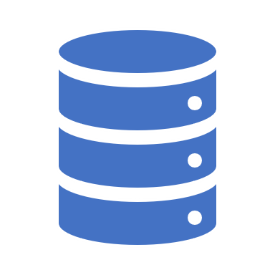
App
Dashboards
Sensordaten
HTML, CSS, JS
Jinja2
Grafana
DB mit PostgreSQL
Python Flask
Python

